Slide 1
PROMOCIJA
prof.Budrak Aleksandra

Slide 2
Promocija
predstavlja informisanje kupaca i stvaranje pozitivnog stava o proizvodima/uslugama koji će dovesti do favorizovanja istih u procesu kupovine
Promotivne aktivnosti treba početi u fazi razvoja proizvoda/usluge
Uspješni preduzetnici uvijek prvo urade istraživanje o tome koja je njihova ciljna grupa, kome je namijenjen njihov proizvod/usluga, kakve su specifičnosti procesa kupovine proizvoda od strane kupaca i drugim faktorima, i tek onda donesu odluku o izboru određenog oblika promocije ili kombinaciji više njih istovremeno

Slide 3
Ciljevi promocije
informiše, podučava, usmjerava i/ili stimuliše odgovarajuće reagovanje kupaca
pomaže u stvaranju imidža preduzeća
Ukazuje na karakteristike postojećih proizvoda
Pomaže u održavanju popularnosti postojećih proizvoda
Upoznaje tržište sa novim proizvodima
Stavlja proizvode u povoljniju poziciju od proizvoda konkurencije
Direktno se odražava na rast prodaje i profita preduzeća
Pomaže stvaranju lojalnosti kod potrošača

Slide 4
Oblici promotivnih aktivnosti
Lična prodaja
Prodajna promocija
Privredna propaganda
Odnosi sa javnošću-PR
( Public Relations)

Slide 5
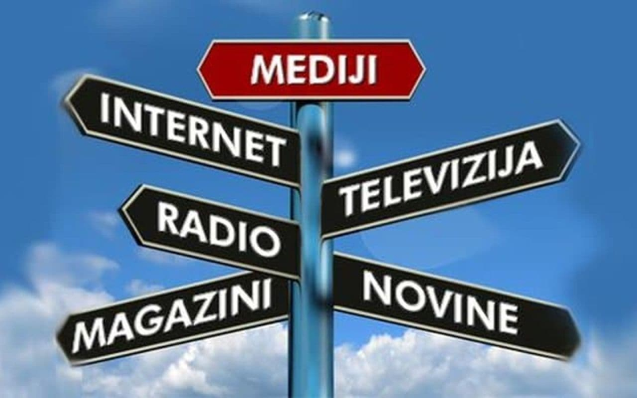
Privredna propaganda
se realizuje preko određenih medija i uvijek je plaćena (preko televizije, radija, interneta, lokalnih listova i časopisa, raznih panoa, sponzorstava itd.)
Propagandno djelovanje se usmjerava na:
Upoznavanje kupaca sa izvorima robe, asortimanom, kvalitetom, cijenama i dr.
Upoznavanje kupaca sa pojavom novih proizvoda i njihovim svojstvima
Upoznavanje kupaca sa upotrebom proizvoda, jer se potrošač ponekad razočara u kvalitetnu robu zbog pogrešne upotrebe

Slide 6
Lična prodaja
je oblik promotivne aktivnosti kod koje dolazi do direktnog komuniciranja prodavca tj. preduzetnika/preduzeća i kupca/potrošača
prodavac treba treba dobro da poznaje karakteristike datog proizvoda i da u komunikaciji bude ljubazan, strpljiv i taktičan

Slide 7
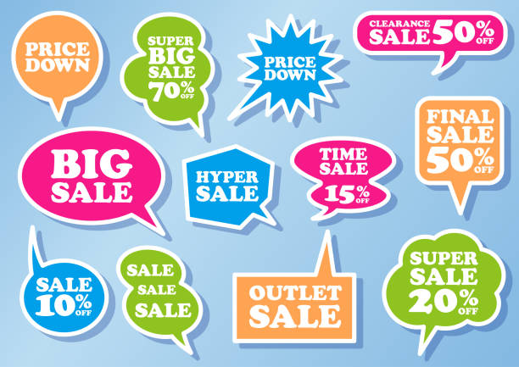
Prodajna promocija
Ili unapređenje prodaje obuhvata sve direktne aktivnosti koje sprovodi preduzeće kako bi poboljšao svoju prodaju (sniženje prodajnih cijena, popust nakon ponovljene kupovine, kuponi, nagradne igre, besplatni uzorci, degustacija, višestruka i spojena pakovanja sa popustom, promocije u dobrotvorne svrhe, sajmovi, izložbe...).

Slide 8
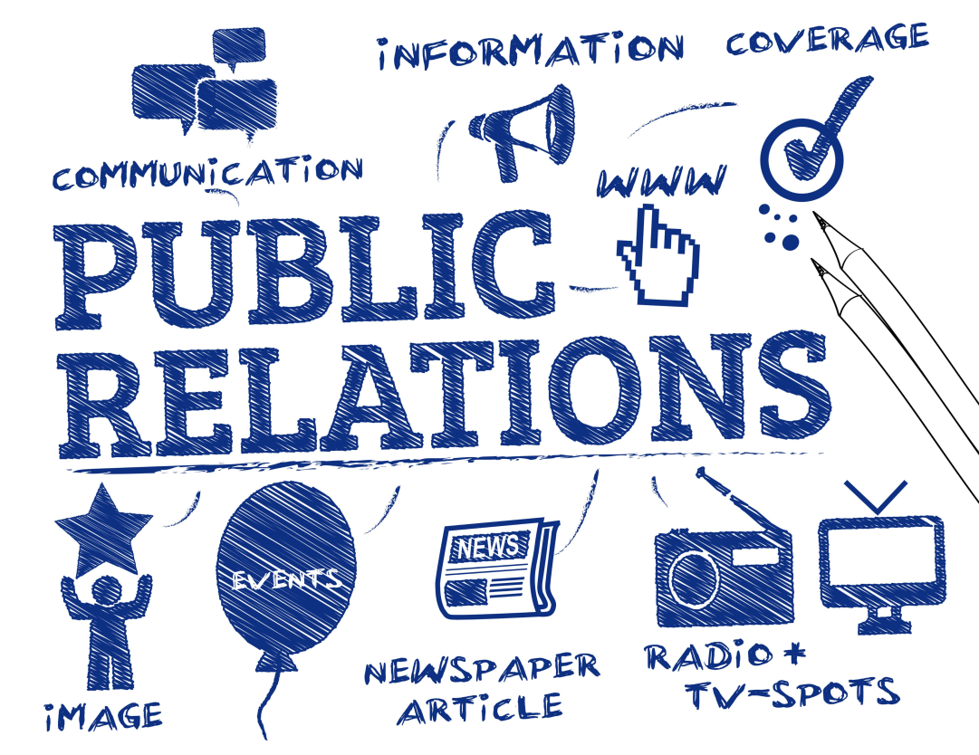
Odnosi sa javnošću-PR
Predstavlja promotivni oblik koji se sastoji u objavljivanju pozitivnih informacija o preduzeću i njegovim proizvodima u sredstvima javnog informisanja (vijesti o raznim uspjesima preduzeća u medijima, konferencije za javnost, izjave poznatih ličnosti i slično).

Slide 9
Koji vid promocije koristiti?
Prije odluke treba:
Identifikovati ciljnu grupu potencijalnih kupaca, istražiti njihove životne navike (koje novine/magazine čitaju, koji radio i kada slušaju, koje TV programe i kada gledaju itd.), saznati da li idu na odmor i gdje, u kojim trgovinama najviše trguju, kolika je njihova platežna moć i na šta sve troše novac, koji su im omiljeni brendovi i zbog čega...

Slide 10
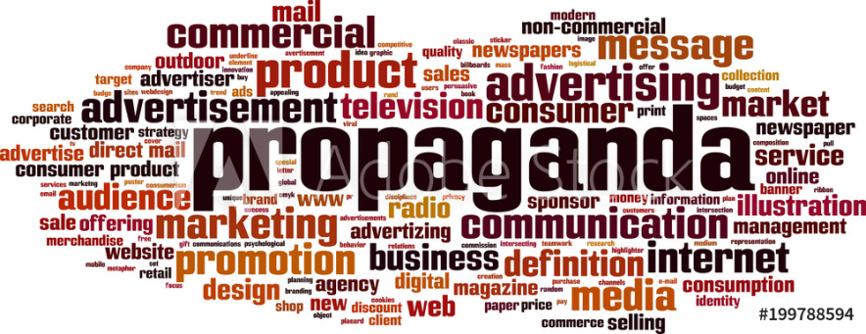
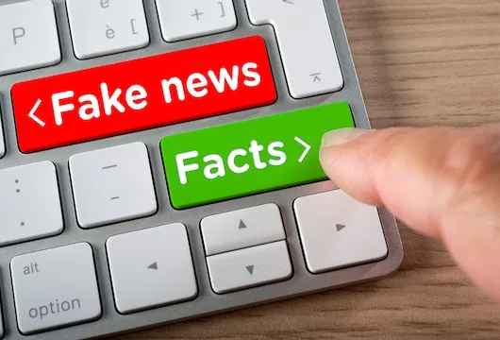
Propagandna poruka
je saopštenje ili informacija koja se šalje kupcima sa ciljem da se izazove tražnja za proizvodom/uslugom.
Cilj propagandne poruke nije samo da se šira javnost upozna sa proizvodom/uslugom, već da probudi pažnju, izazove interes i želju i tako utiče na akciju tj. kupovinu proizvoda.
Ona treba da bude jasna, istinita, koncizna, neposredna i otvoreno iskazana.

